Slide 1

 | UNIVERSIDADE FEDERAL DE SERGIPE – UFS CENTRO DE CIÊNCIAS AGRÁRIAS APLICADAS - CCAA DEPARTAMENTO DE ENGENHARIA AGRONÔMICA - DEA
Disciplina: Ciências do Solos III
Manejo e Conservação do Solo e da Água
Solo x Erosão
Prof. Dr. Francisco Sandro R. Holanda

Slide 2
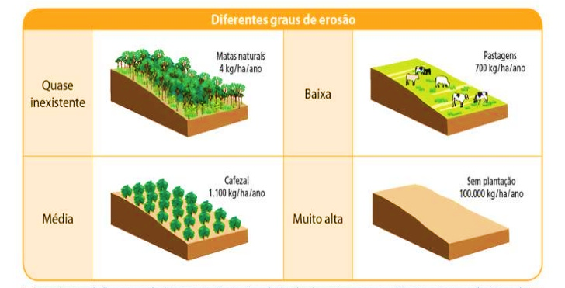
Erosão

Slide 3
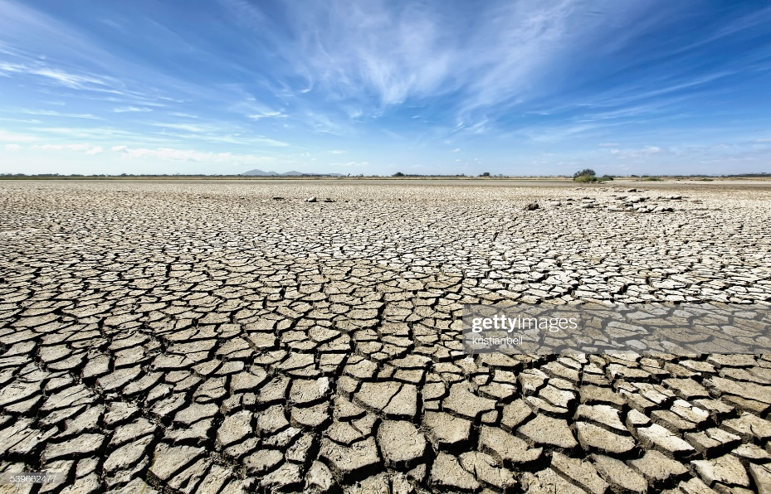
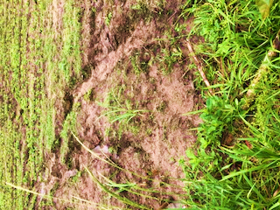
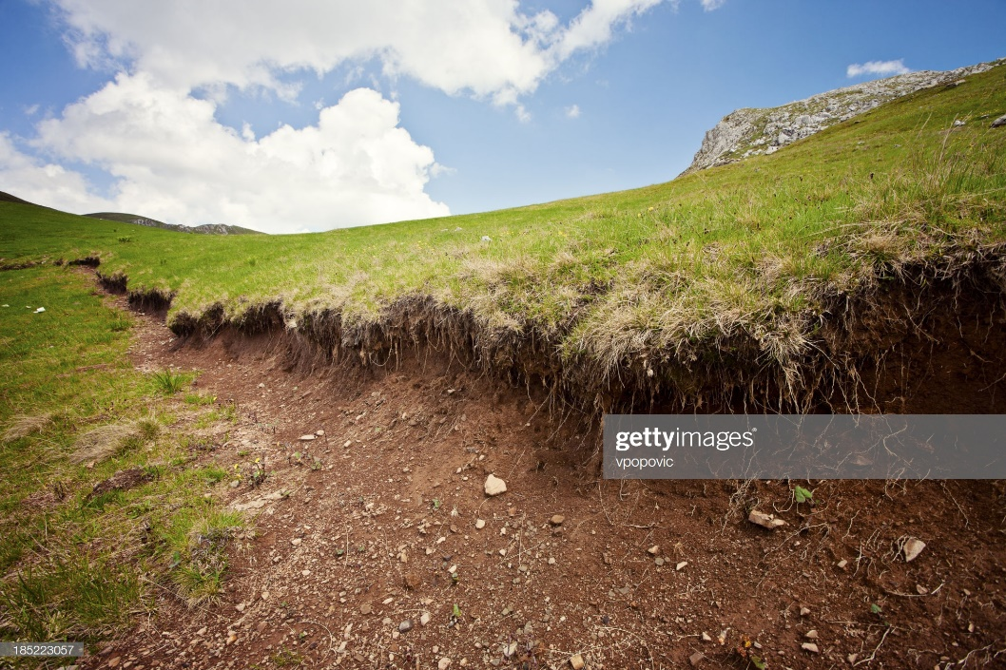
MANEJO INADEQUADO DO SOLO
Erosão
Degradação do Solo
Erosão do Solo

Slide 4
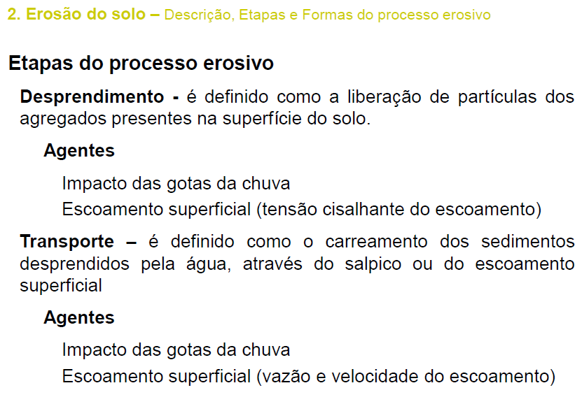

Slide 5
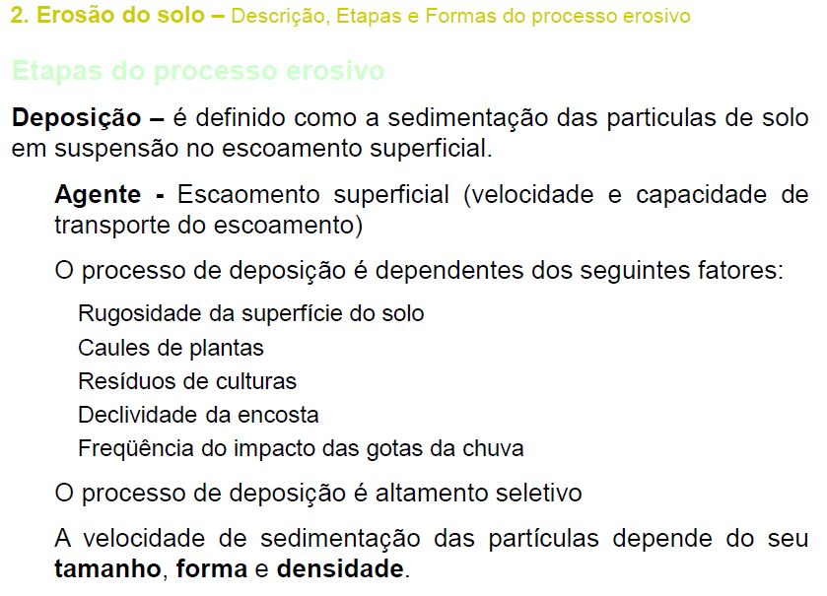

Slide 6
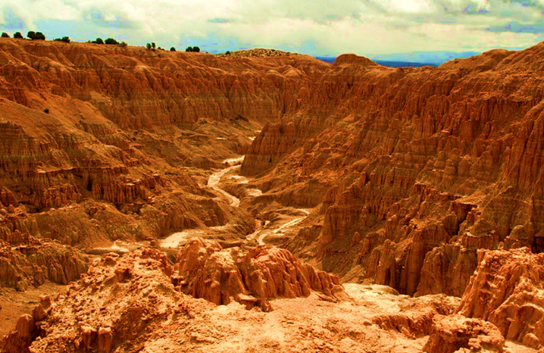
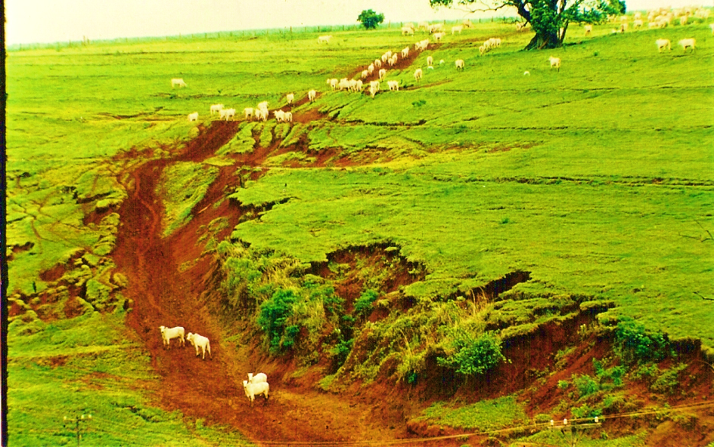
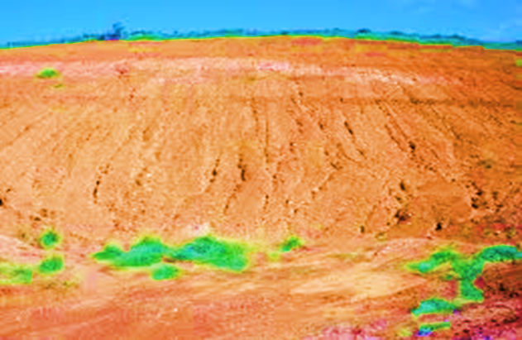
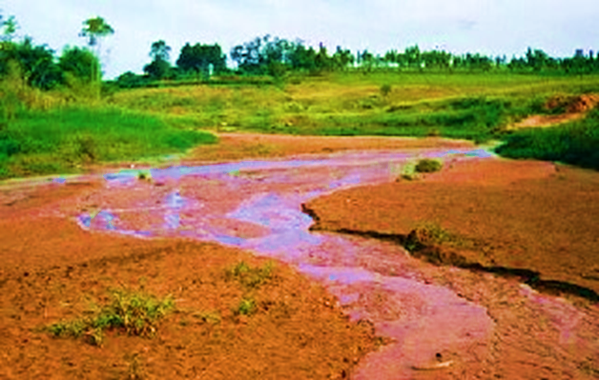
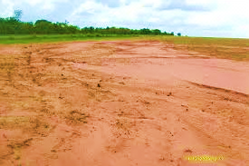
Erosão
Voçorocas
Sulcos
Laminar

Slide 7
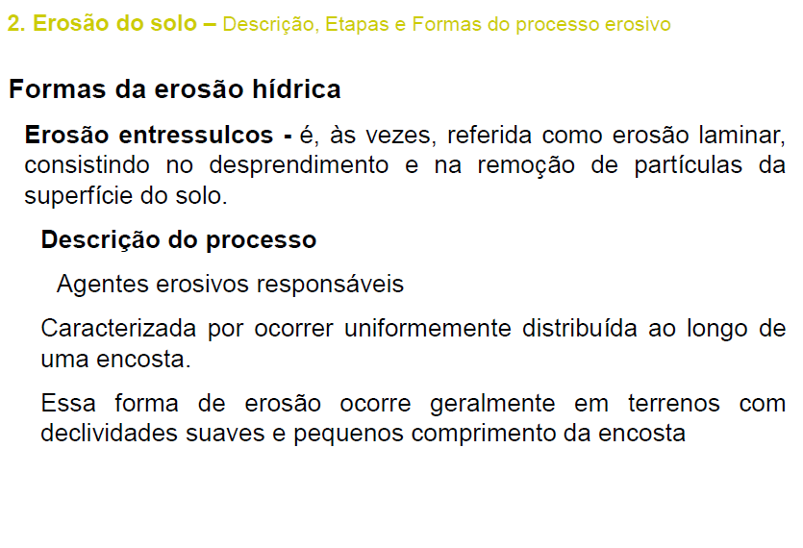

Slide 8
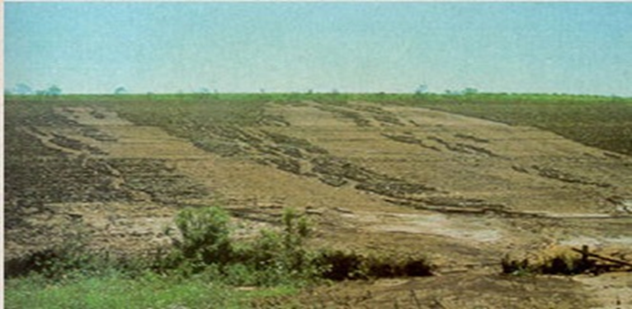
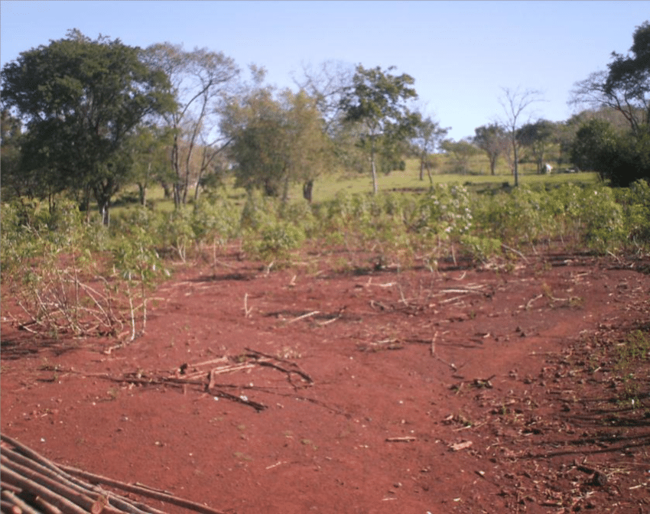

Slide 9
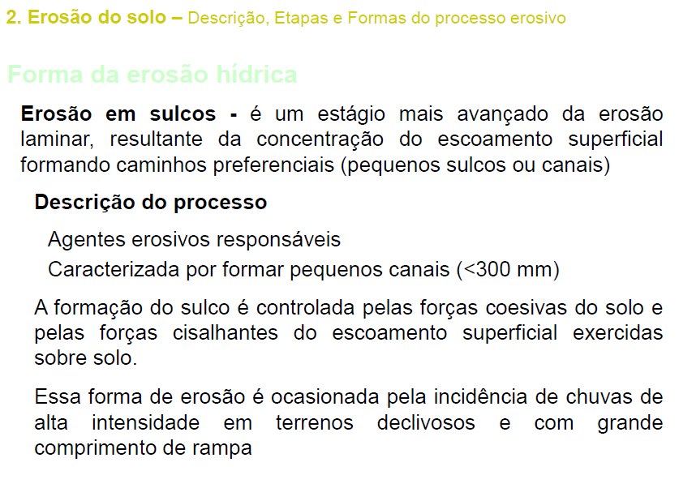

Slide 10
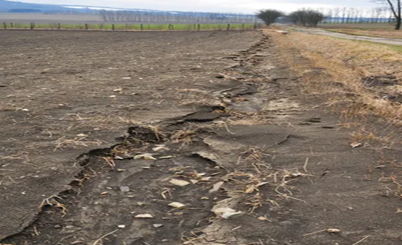

Slide 11
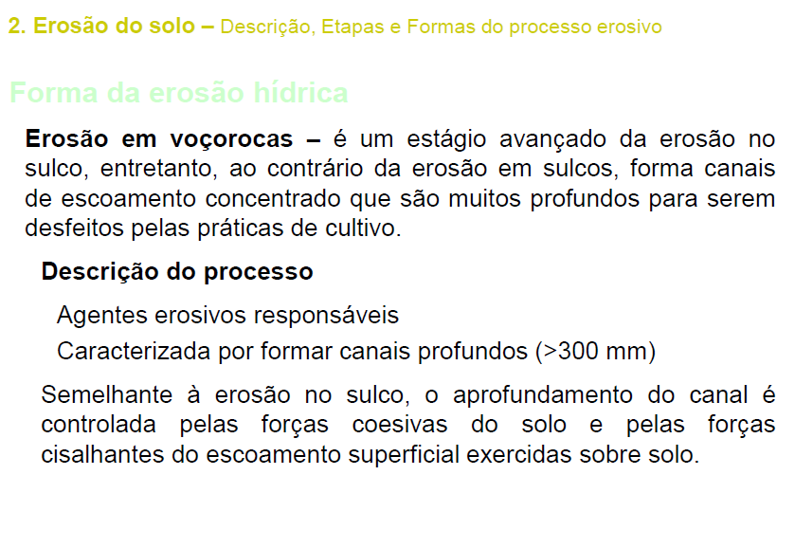

Slide 12
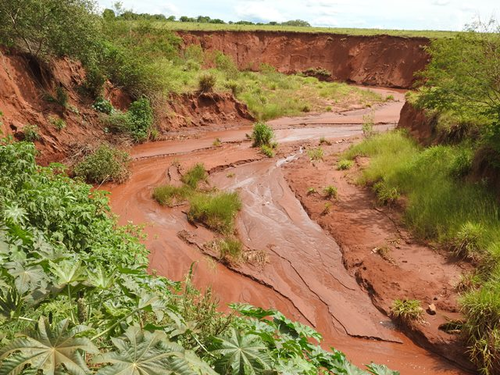

Slide 13
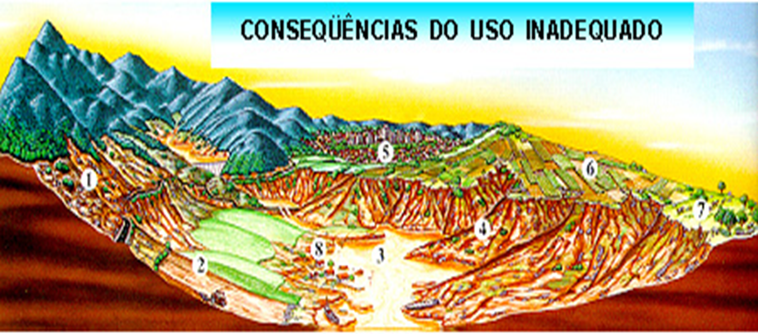
DEGRADAÇÃO
FIGURA 1. Representação de uma propriedade agrícola mal manejada com várias manifestações de degradação das suas terras. 1. Terreno desmatado. 2. Terreno cultivado morro abaixo. 3. Assoreamento de rios e açudes. 4. Erosão com voçoroca invade terras cultivadas. 5.Êxodo rural. 6. Lavouras cultivadas sem proteção. 7.Pastagem exposta à erosão. 8. Inundações

Slide 14
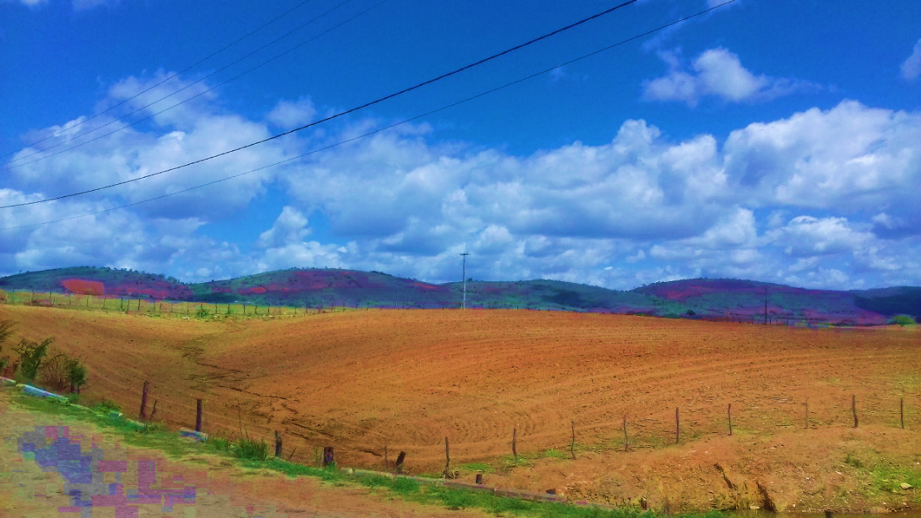
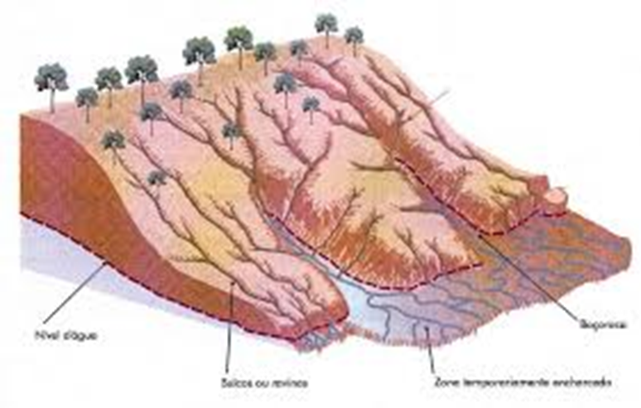
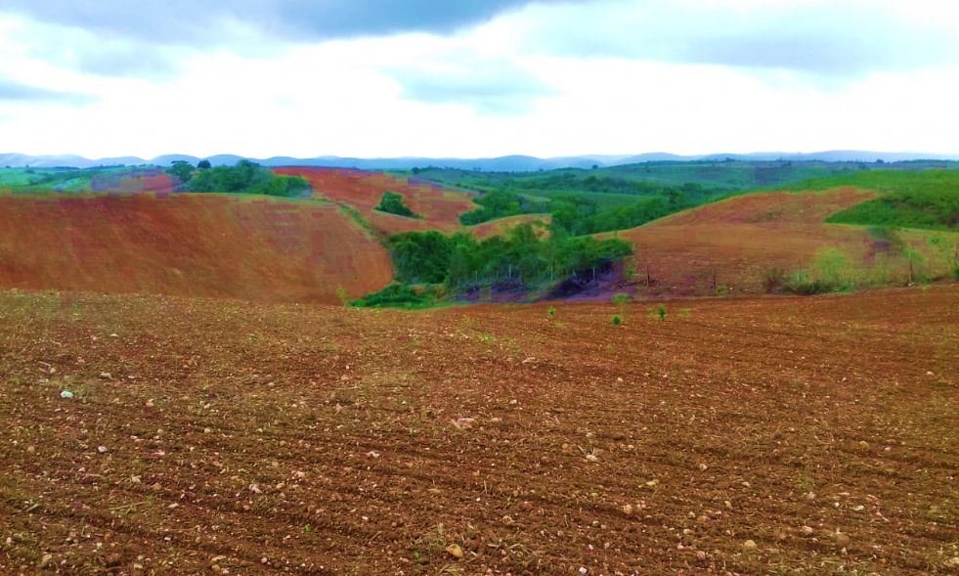
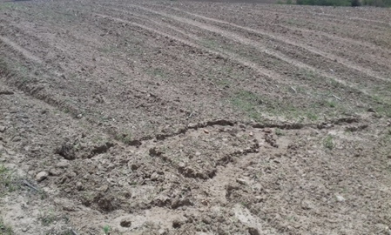
MAS COMO MANEJAMOS OS NOSSOS SOLOS?
Preparo do solo + Plantio Morro-a-Baixo = EROSÃO

Slide 15
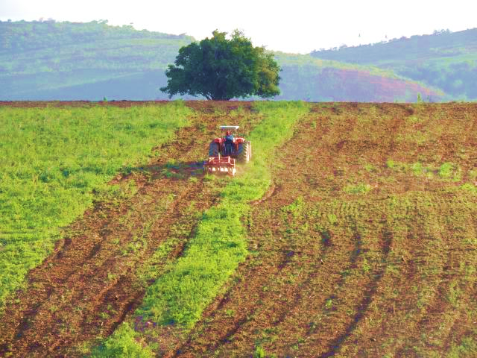
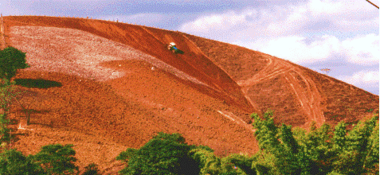
PREPARO SOLO MORRO-A-BAIXO

Slide 16
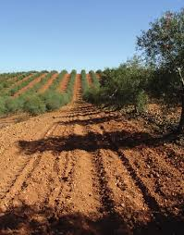
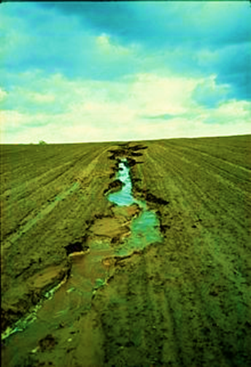
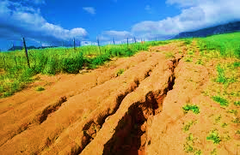
Brasil - Perdas anuais de 500 milhões de toneladas de solo e de 8 milhões de toneladas de adubo
Prejuízos à agricultura - Limitação do potencial produtivo e maior risco de perdas por estiagens.
Prejuízos ao ambiente - Assoreamento e contaminação de rios, córregos, lagos.
Prejuízos ao consumidor - Maior preço dos alimentos.

Slide 17
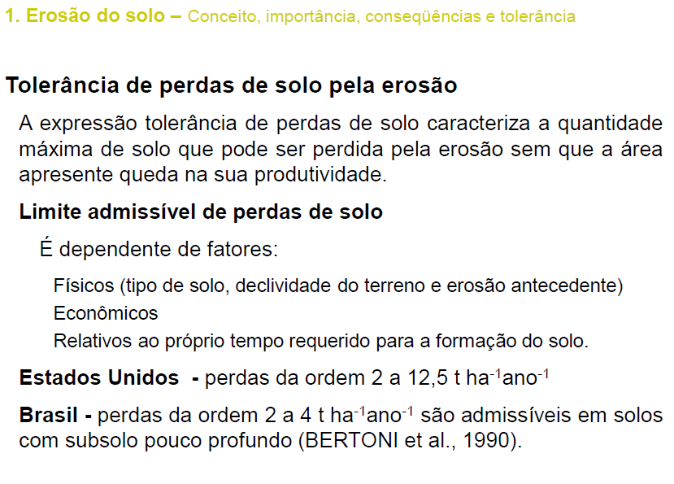

Slide 18
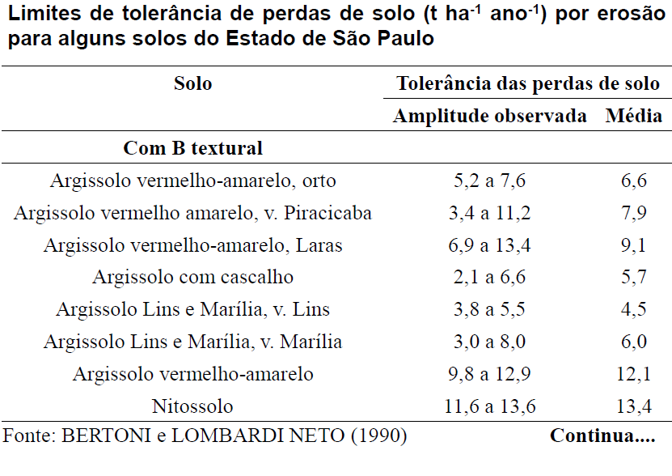

Slide 19
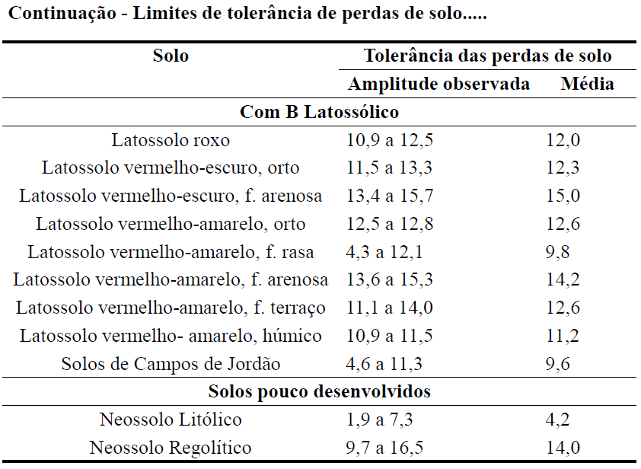

Slide 20
Erosão x Mecanização
MAQ: aração com trator morro abaixo e restos vegetais queimados (preparo típico da região)
MANQ: aração com trator morro abaixo e restos vegetais não queimados
AA: aração com tração animal em nível, faixas de capim colonião a cada 7 m
CM: cultivo mínimo com preparação de covas em nível,
Fonte: NUÑEZ ET AL, 2003

Slide 21
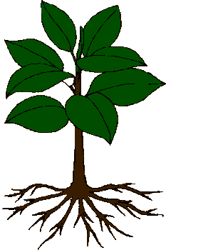
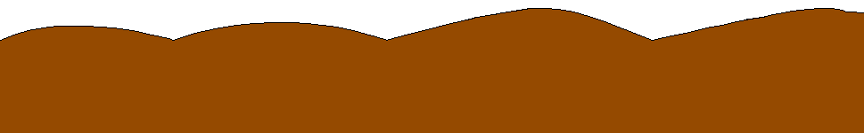


Slide 22
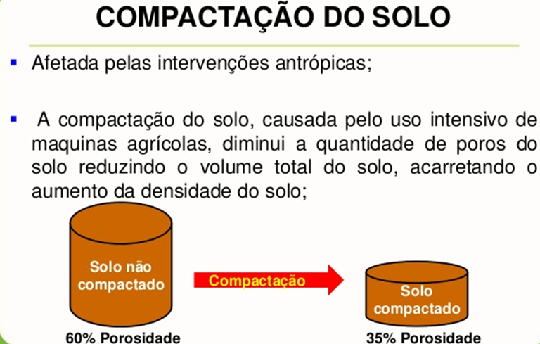
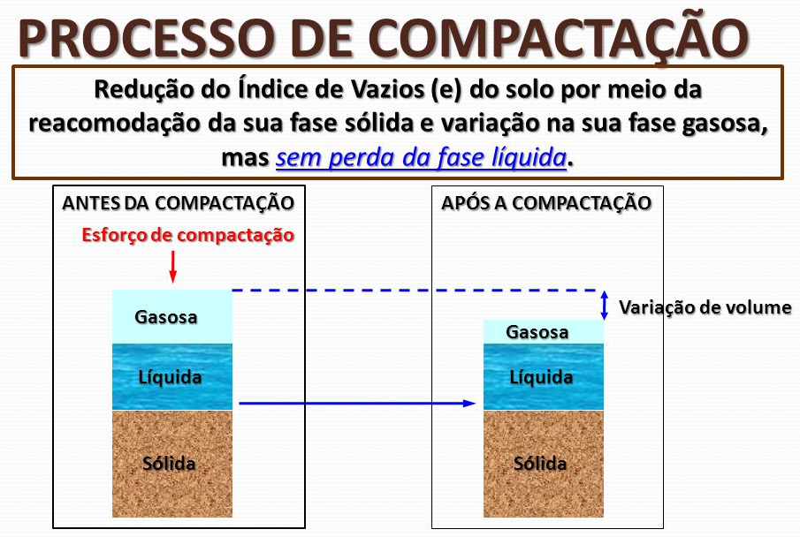
COMPACTAÇÃO
DO SOLO = EROSÃO

Slide 23
COMO RECONHECER A COMPACTAÇÃO
PRESENÇA DE SULCOS DE EROSÃO
ÁGUA EMPOÇADA
CROSTAS SUPERFICIAIS
AUMENTO DE REQUERIMENTO DE POTENCIA PARA O PREPARO DO SOLO
MEDIDAS PARA REDUZIR A COMPACTAÇÃO
CONDUZIR O TRATOR COM A VELOCIDADE MAIS ALTA
USAR IMPLEMENTOS ADEQUADOS
EVITAR TRAFEGAR QUANDO O SOLO ESTIVER MOLHADO
USAR DESCOMPACTADORES

